Slide 1


HOẠT ĐỘNG TRẢI NGHIỆM

Slide 2
BÀI 15: SẮP XẾP NHÀ CỬA GỌN GÀNG ĐỂ ĐÓN TẾT

Slide 3

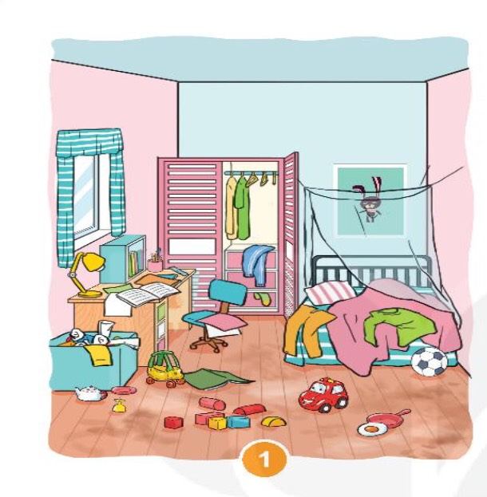
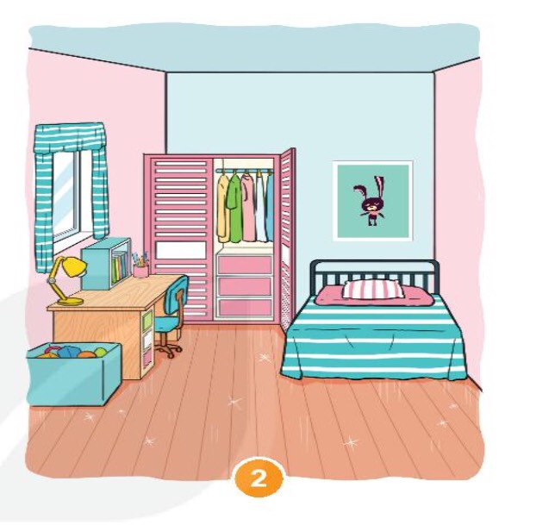
Hoạt động 1: Em thích căn phòng nào dưới đây?

Slide 5
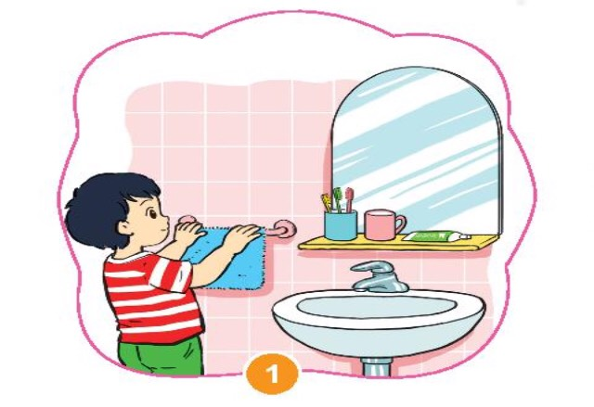
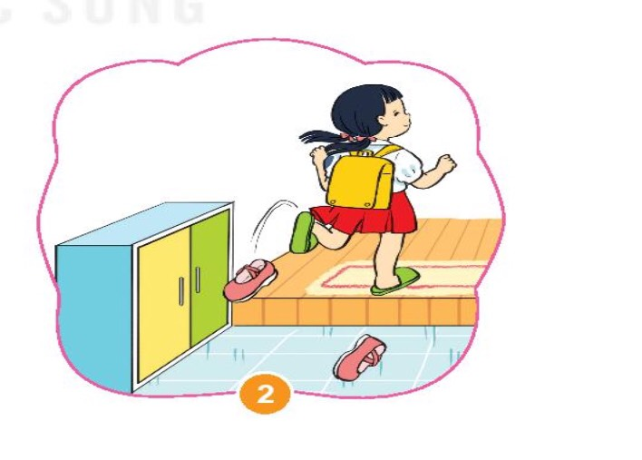
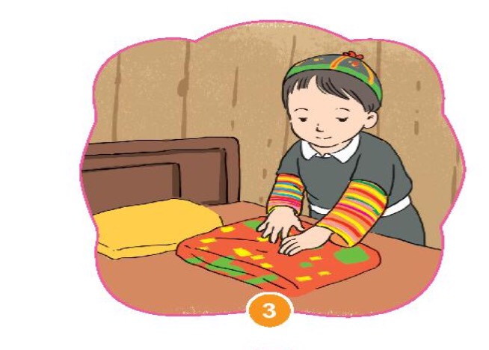
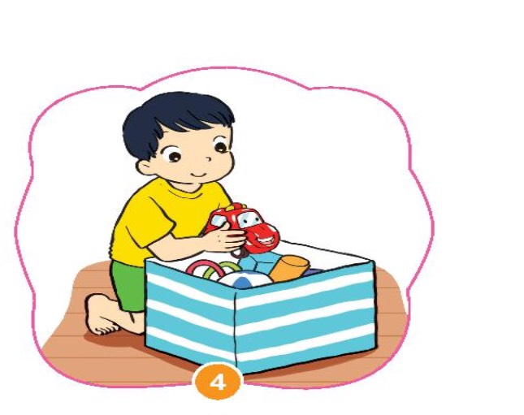
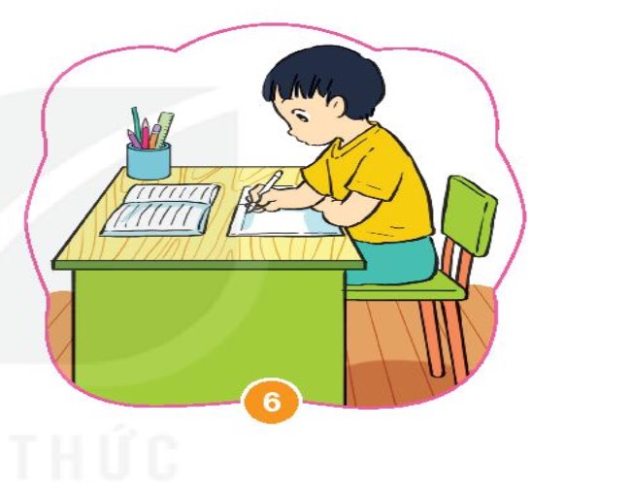
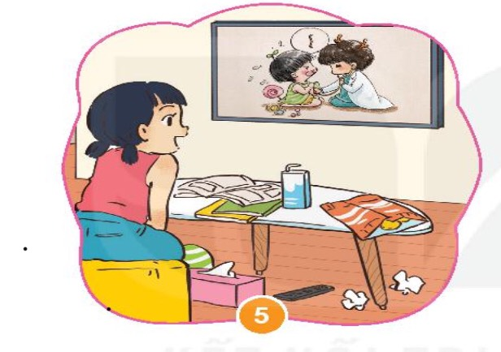
Hoạt động 2: Xác định những việc nên làm để nhà cửa luôn gọn gàng

Slide 6


Slide 7


Slide 8


Kể những việc em đã làm để đón Tết

Slide 9
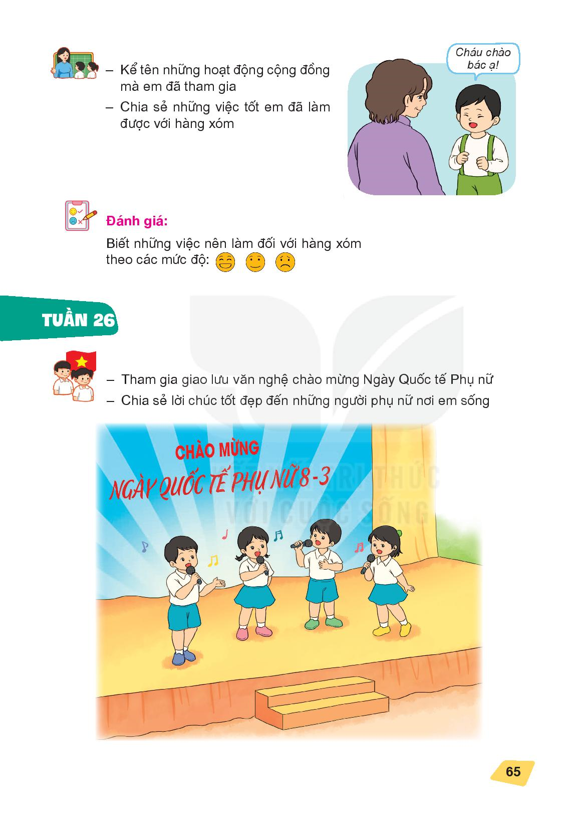
Thực hiện sắp xếp nhà cửa gọn gàng để đóng Tết theo các mức độ:

